Slide 1
岭安
作业票系统升级测试汇报
客户验收材料
2026年9月20日
深圳市岭岳智安科技有限公司
Notes:
本页为本次作业票系统升级测试交付材料封面。数据来自2026年9月20日本地测试环境。

Slide 2
测试结论
01 结论
核心升级功能已具备客户演示与阶段验收条件
16 / 16
9
1
自动化用例通过
关键界面截图
条件通过项
应急预案、120 上报门槛、救援方式与流程总览均已验证
气体报警阈值、断线重连、多设备处理自动化回归通过
实时视频与真实气体设备仍需在客户现场完成联调
深圳市岭岳智安科技有限公司
02

Slide 3
测试范围与方法
02 范围
界面验证
自动化回归
工程验证
全国手表定位
气体报警阈值
前端生产构建
应急处置全流程
断线批次过期
接口服务契约
作业票审批与气体检测
多设备与优先设备回退
异常状态可见性
测试环境
Windows 本地环境 Express + SQLite React + Vite 安全员角色
设备接口凭证未配置，实时视频与真实气体读数不纳入通过结论
深圳市岭岳智安科技有限公司
03

Slide 4
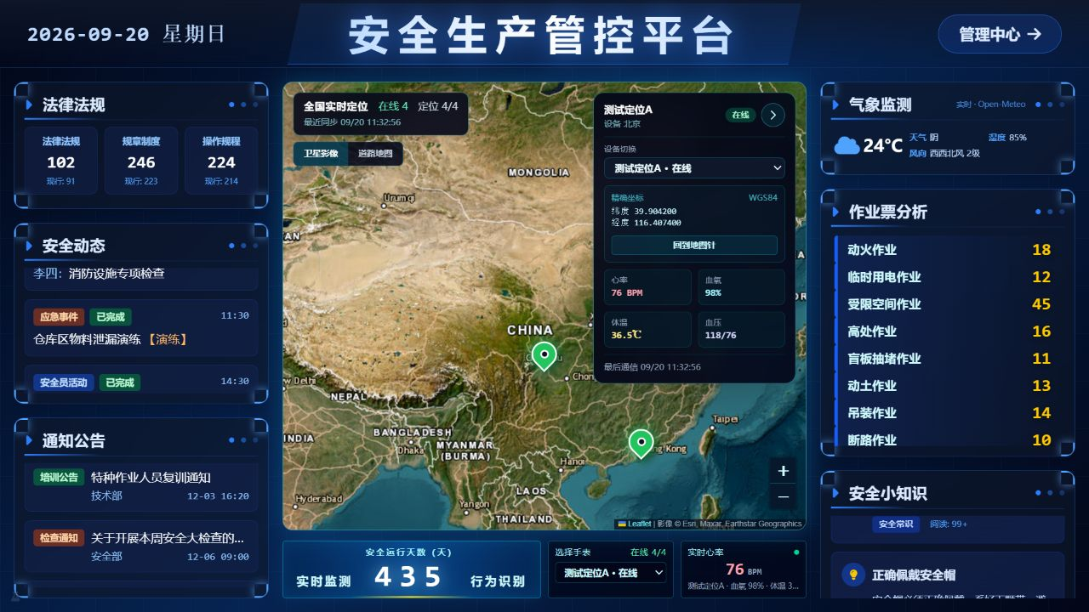
全国手表定位
03 驾驶舱
验证结果
全国范围地图显示正常
北京、上海、成都、深圳预览点可见
设备选择与体征信息同步
通过
深圳市岭岳智安科技有限公司
04

Slide 5
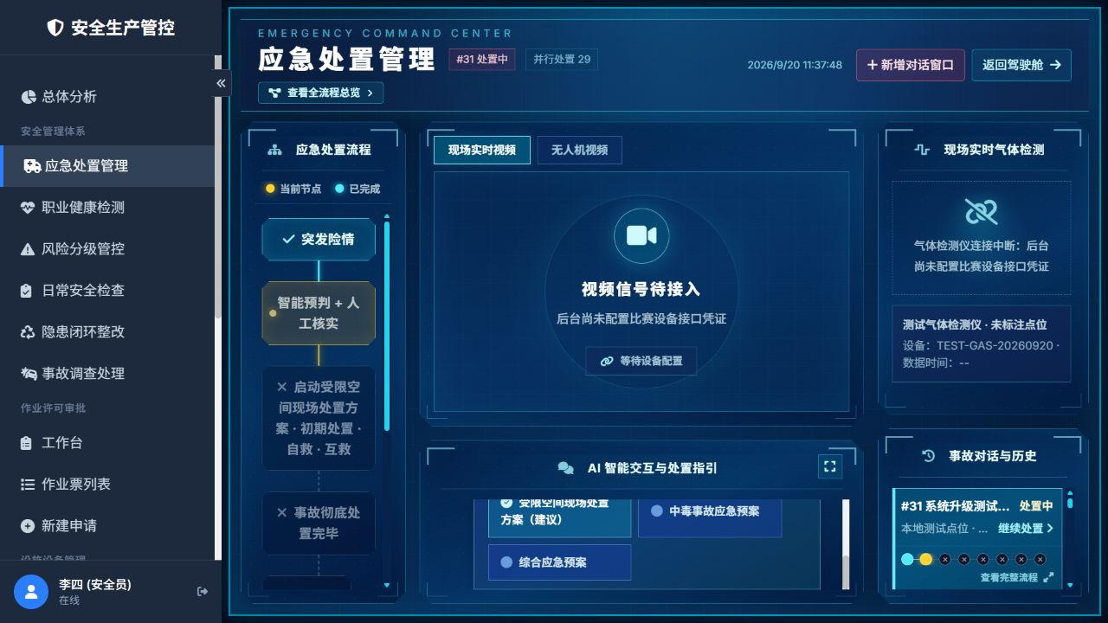
应急预案研判
04 应急
界面验证
预案名称按客户确认稿显示
现场处置方案标记为建议方案
流程、视频、气体与历史同屏展示
深圳市岭岳智安科技有限公司
05

Slide 6
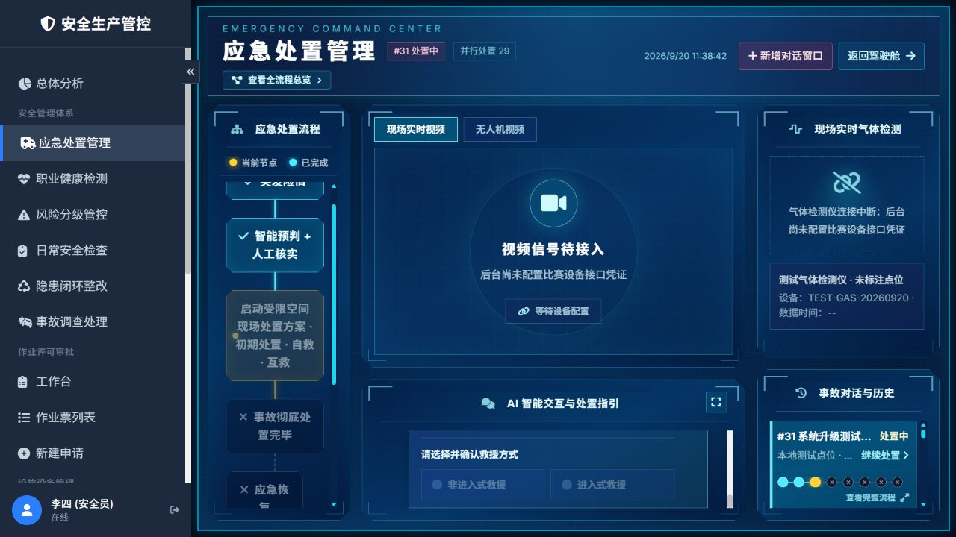
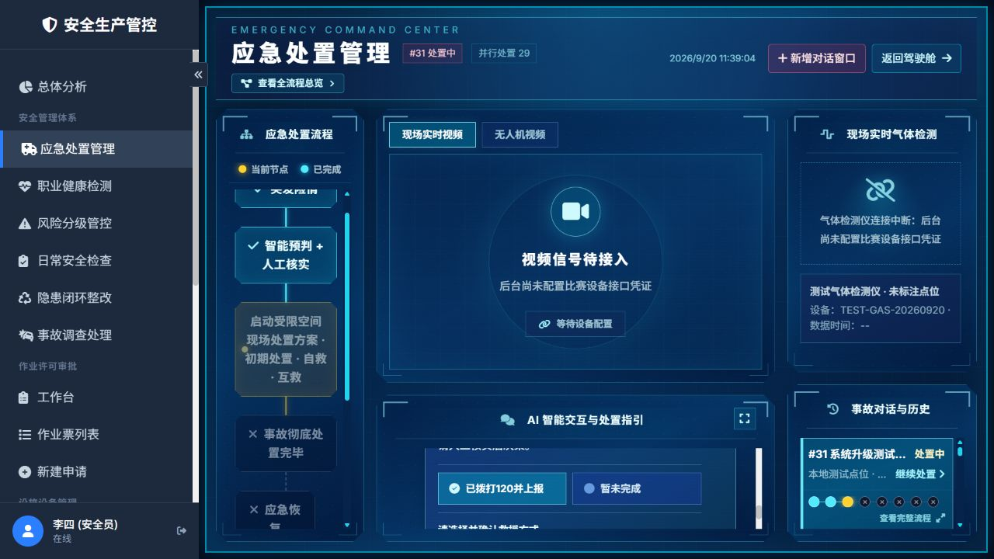
120 上报与救援方式联动
05 应急
未确认上报
已确认上报
救援方式保持禁用，防止跳过关键上报步骤
开放非进入式与进入式救援选择
深圳市岭岳智安科技有限公司
06

Slide 7
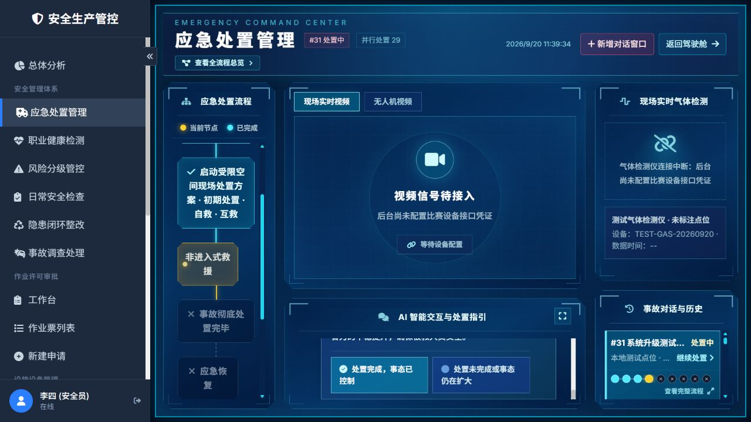
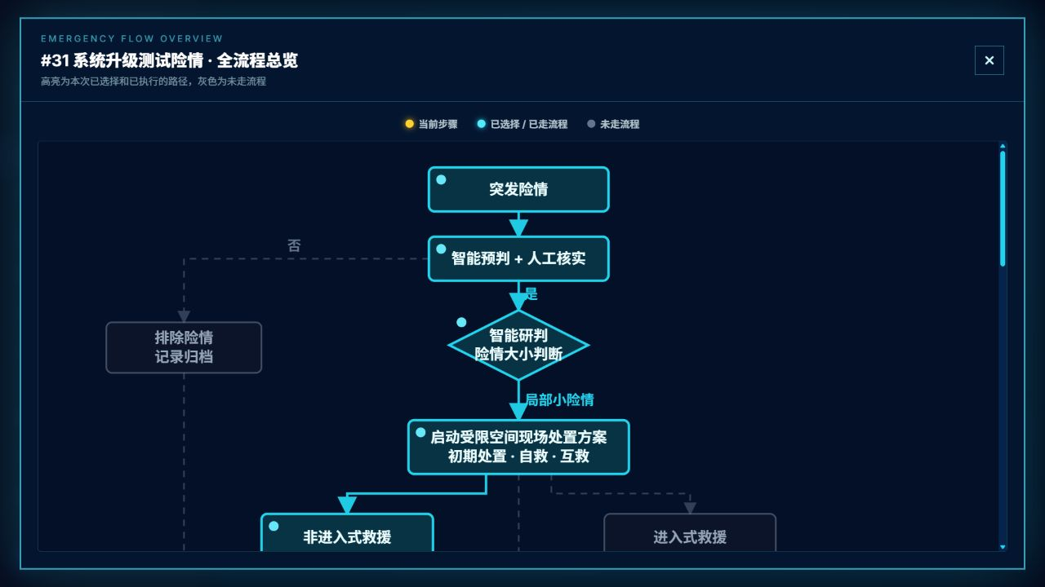
救援指引与全流程总览
06 应急
非进入式救援指引
全流程状态
明确禁止直接使用三脚架或人力拉拽，并提示采用绞盘或滑轮组
已选择路径高亮，未执行分支灰显，支持演示和事故复盘
深圳市岭岳智安科技有限公司
07

Slide 8
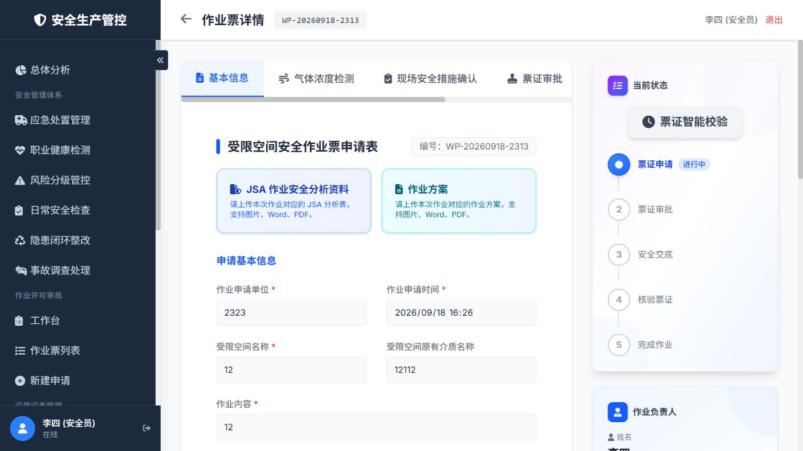
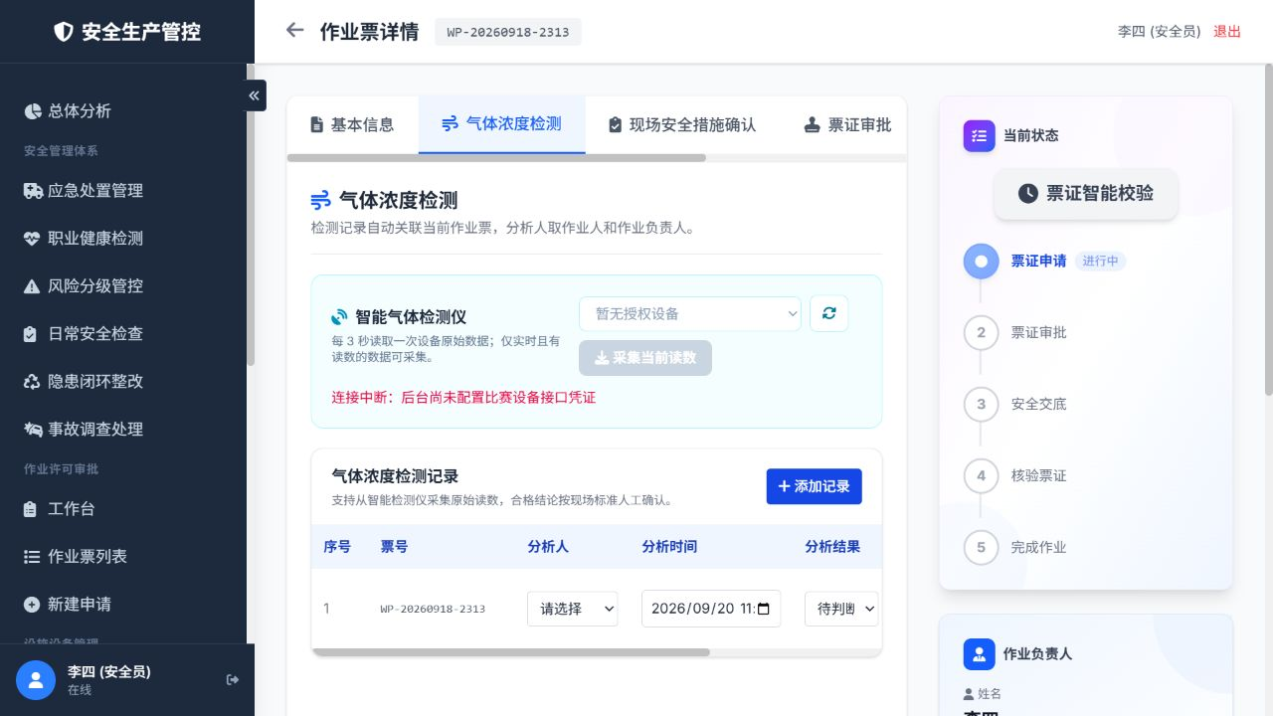
作业票审批与气体检测
07 作业票
审批资料 AI 联动核验
气体检测分析人
核验等待状态正常。真实附件的核验成功标识列入现场复测
新增记录可选择 1号、2号及票证相关人员
深圳市岭岳智安科技有限公司
08

Slide 9
待现场联调事项
本地验证已完成 现场联调决定最终生产验收
配置比赛设备凭证，验证 HTTP FLV 实时画面与断线重连
接入真实气体检测仪，验证四类气体读数、采集与报警联动
使用含 JSA 和作业方案真实附件的待审批票证复核成功标识
完成真实设备正常、超限、恢复和多设备并发场景复测
阶段结论
核心升级功能通过，可用于客户演示与阶段验收
深圳市岭岳智安科技有限公司

